Slide 1
Méthodes 5S
& qualité logicielle
Anais Verdier
Notes:
LIAISON

Slide 2

/Me
Anais VERDIER
Dev .NET / ASP & SharePoint
anais.verdier@viacesi.fr
Soget (76 - Havre)
5 ans – Développeuse

Slide 3
Sommaire
5S < kesako?
Dév logiciel & 5S
Outils
Retour sur expérience
Notes:
DEFINITION METHODES 5S
LIEN ENTRE LE DEV LOGICIEL & LES METHODES 5S
LES PILIERS DES METHODES 5S & OUTILS A DISPO

Slide 4
Introduction
Méthodes 5S > kesako??
Notes:
ORIGINE :
SECONDE GUERRE MONDIALE – ARMEMENT AMERICAIN
ANNEES 80 - JAPON

Slide 5
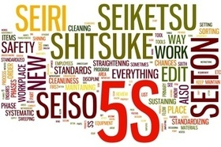
Méthodes 5S
Seiri - trier
Seiso - nettoyer
Seiton - ranger
Seiketsu - standardiser
Shitshuke - formaliser

Slide 6
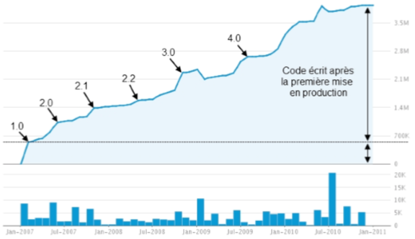
Base de la qualité logicielle
60 à 80% du code
travaillé
Notes:
VIE D’UNE APPLICATION :
QUALITE LOGICIELLE (RELECTURE, RE ECRITURE)

Slide 7

1 - Trier (Seiri), verbe transitif
Ranger, mettre en ordre

Slide 8
Identifier le code dupliqué
RubyMine
Visual Studio
Fonctionnalité Code Duplication Analysis
Fonctionnalité Code Clone Detection
Notes:
IDENTIFICATION DU CODE SIMILAIRE = CLONES
ENVIRONNEMENT BDE DEV INTEGRE

Slide 9

2 - Nettoyer (Seiso), verbe transitif
Rentre propre, net
Notes:
2 ELEMENTS : CODE MORT & CODE LISIBLE

Slide 10

Retirer le code mort
Jetbrains / Resharper
Indicateur visuel
Pourcentage de code mort :
10-15% (<5 ans)
30-40% (>20 ans)
http://blogresearch.smalsrech.be/
Notes:
CODE MORT = HAUSSE DU COUT DE REVIENT

Slide 11
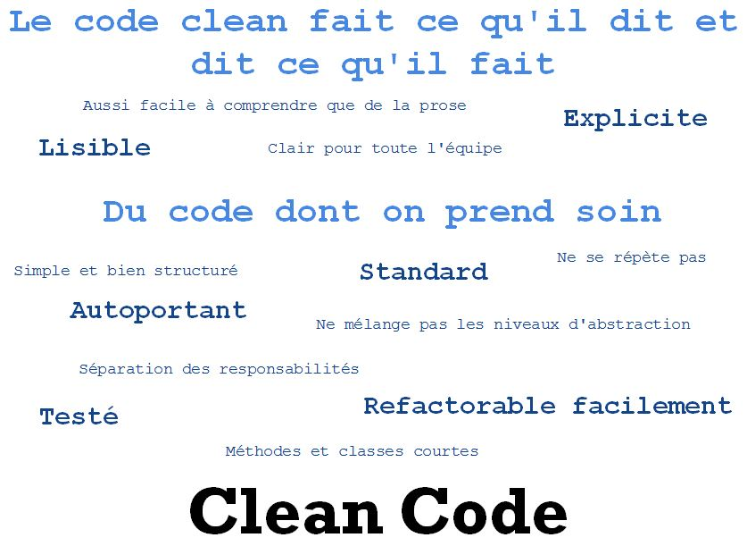
Rendre lisible le code
Notes:
EXEMPLE DE CODE

Slide 12
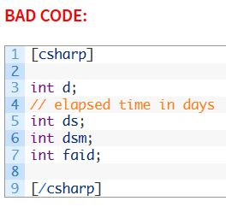
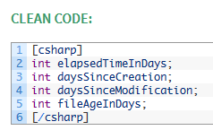
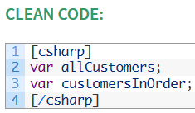
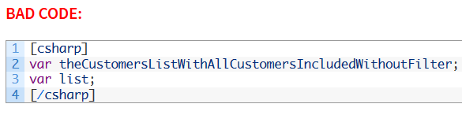
Rendre lisible le code
Notes:
CONVENTIONS DE NOMMAGE
REPRESENTATION CLAIRE & RAPIDE = UTILISATION
CAMEL CASE / SNAKE_CASE

Slide 13

3 - Ranger (Seiton), verbe transitif
Disposer des choses dans un ordre déterminé

Slide 14
Réingénierie
IDE : Visual Studio / Resharper
SGBDR : Liquibase, SQL Server Data Tools
Notes:
FACTORISATION :
CHOIX SUR GENERALISATION DES FONCTIONS

Slide 15

4 - Standardiser (Seikestsu), verbe transitif
Mettre sur le même modèle des êtres, des choses

Slide 16
Tests
Fonctionnels
Unitaires
D’intégration
De charge
Non régression
Créer une version complète du logiciel, bonne exécution dans l’environnement cible
Contrôle de suivi de spécifications
Simuler le comportement d’un nombre d’utilisateurs
Détecter & corriger les erreurs à moindre coût
Maintenir la stabilité de l’application
Notes:
A - 2
B - 4
C - 1
D - 3
E - 5

Slide 17
Documentation
Visual Studio
Outil : Style Cop
Outil : SandCastle
PHP
Outil: PhpDocumentor

Slide 18

5 - Formaliser(Shitsuke), verbe transitif
Transmettre les bonnes pratiques

Slide 19


Outils
All Languages:
JetBrains: Resharper, CLion, RubyMine, etc.
Java:
SonarSource : Sonar (Dashboard sur l’état de l’application, très complet)
SourceForge : XRadar
JetBrains : IntellijIdea

Slide 20

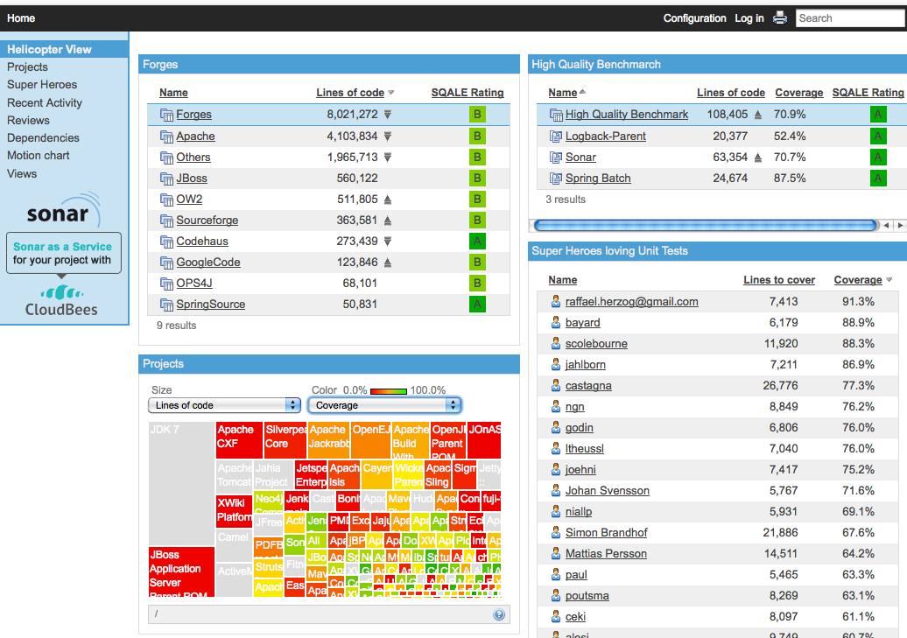
Outils (2/2)

Slide 21
Retour d’expérience
Resharper
Méthodes de développement : Agile, Scrum, Pair programming

Slide 22
Conclusion
Règles
Clarté pour soi & les autres
Notes:
Pair programming

Slide 23
Des Questions?

